Slide 1



2023-1-EE01-KA220-ADU-000150753
ΕΚΠΑΙΔΕΥΤΙΚΟ ΠΡΟΓΡΑΜΜΑ
ΜΑΘΗΣΙΑΚΗ ΕΝΟΤΗΤΑ 4: Διαπολιτισμική και Διαγενεακή Επικοινωνία
Με την επιχορήγηση της Ευρωπαϊκής Ένωσης. Ωστόσο, οι απόψεις και οι γνώμες που διατυπώνονται εκφράζουν αποκλειστικά τις απόψεις των συντακτών και δεν αντιπροσωπεύουν κατ’ ανάγκη τις απόψεις της Ευρωπαϊκής Ένωσης ή της Εθνικής Υπηρεσίας της Εσθονίας. Ούτε η Ευρωπαϊκή Ένωση ούτε η χορηγούσα αρχή μπορούν να θεωρηθούν υπεύθυνες γι’ αυτές.

Slide 2
Μάθημα 1: Εισαγωγή

Slide 3
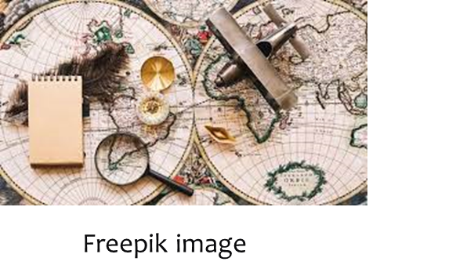
Διαπολιτισμική και Διαγενεακή Επικοινωνία
Εισαγωγή στην Ενότητα 4
Στόχος της Ενότητας
Να κατανοηθεί η αλληλεπίδραση ανάμεσα στη διαγενεακή και τη διαπολιτισμική επικοινωνία ως μέσο για μια κοινή και ευρεία προσέγγιση της πολιτιστικής και φυσικής κληρονομιάς.
Η Ενότητα 4 αποτελείται από 2 μαθήματα, συνολικής διάρκειας 5 ωρών:
Μάθημα 1 - Η πολιτιστική αξία των διαφορών
Μάθημα 2 - Οι ενοριακοί χάρτες ως εργαλείο ανακάλυψης της πολιτιστικής και φυσικής κληρονομιάς μέσα από την ανάδειξη των διαφορών
Η ενότητα περιλαμβάνει:
διδασκαλία / διαλέξεις
ομαδική εργασία
ασκήσεις / πρακτικές δραστηριότητες
εκπαιδευτικές επισκέψεις
•

Slide 4

ΜΑΘΗΣΙΑΚΗ ΕΝΟΤΗΤΑ 4: Διαπολιτισμική και Διαγενεακή Επικοινωνία
ΜΑΘΗΜΑ 1: Η πολιτιστική αξία των διαφορών

Slide 5

Η πολιτιστική αξία των διαφορών
Θεωρητικά θέματα:
Το Μάθημα 1 θα εξετάσει 4 ιδιαίτερα σημαντικά θέματα:
Επικοινωνία: Ορισμός της έννοιας της επικοινωνίας και των διαφορετικών κωδίκων και διαδικασιών επικοινωνίας.
Διαγενεακή επικοινωνία: Ορισμός και βασικά ζητήματα.
Διαπολιτισμική, πολυπολιτισμική και διαπολιτιστική επικοινωνία: Διαφορές και βασικά ζητήματα.
Επικοινωνία και κληρονομιά: Ανάδειξη του ρόλου της διαγενεακής και διαπολιτισμικής επικοινωνίας στην ενίσχυση της πολιτιστικής και φυσικής κληρονομιάς.

Slide 6

Επικοινωνία
  TITLE…
Κατανόηση:
Τι είναι η επικοινωνία;
Γιατί είναι σημαντική:
στην προσωπική, κοινωνική και επαγγελματική ζωή;
στον τομέα του τουρισμού;
Ποια είναι η διαδικασία της επικοινωνίας;

Slide 7
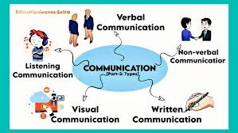
Επικοινωνία
  TITLE…
Επικοινωνία: Η επικοινωνία είναι η πράξη μεταφοράς πληροφοριών από ένα σημείο σε ένα άλλο. Είναι η μετάδοση νοήματος από ένα άτομο σε ένα άλλο ή σε πολλά άτομα, είτε λεκτικά είτε μη λεκτικά.

Slide 8
Στοιχεία της κυκλικής επικοινωνίας
Επικοινωνία
  TITLE…
Η επικοινωνία είναι μια κυκλική διαδικασία και το αποτέλεσμά της είναι πάντα μια αλλαγή στα μέρη που συμμετέχουν στη διαδικασία. Τα βασικά στοιχεία που χαρακτηρίζουν την επικοινωνία ως κυκλικό σύστημα είναι:
ΜΗΝΥΜΑ: Τα νοήματα, δηλαδή το περιεχόμενο και η σχέση, που αποστέλλονται στον συνομιλητή.
ΚΩΔΙΚΑΣ: Γλώσσες, σημεία και σύμβολα που χρησιμοποιούνται κατά την επικοινωνιακή ανταλλαγή.
ΑΠΟΚΩΔΙΚΟΠΟΙΗΣΗ: Διαδικασία απόδοσης νοήματος σε σημεία, σύμβολα και γλώσσες, ώστε να γίνουν κατανοητά τα νοήματα που επικοινωνούνται.
ΚΑΝΑΛΙ: Το μέσο μέσα από το οποίο περνά το μήνυμα.
ΑΝΑΤΡΟΦΟΔΟΤΗΣΗ: Πληροφορία που επιστρέφει στον αποστολέα.
ΠΛΑΙΣΙΟ: Το περιβάλλον στο οποίο πραγματοποιείται η επικοινωνιακή ανταλλαγή.
ΠΑΡΕΜΒΟΛΕΣ: Πληροφορίες ή στοιχεία που δεν είναι συνεπή με το μήνυμα.

Slide 9
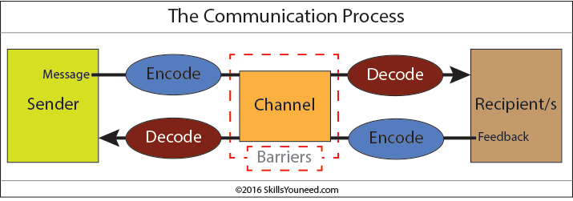
Επικοινωνία
  TITLE…
Πώς λειτουργεί η επικοινωνία;
Ένα μήνυμα ή μια επικοινωνία αποστέλλεται από τον αποστολέα μέσω ενός επικοινωνιακού καναλιού προς έναν παραλήπτη ή προς πολλούς παραλήπτες.
Ο αποστολέας πρέπει να κωδικοποιήσει το μήνυμα, δηλαδή την πληροφορία που μεταφέρεται, σε μορφή κατάλληλη για το κανάλι επικοινωνίας. Στη συνέχεια, ο παραλήπτης ή οι παραλήπτες αποκωδικοποιούν το μήνυμα, ώστε να κατανοήσουν το νόημά του.

Slide 10


  TITLE…
Επικοινωνία: περιεχόμενο και σχέση
Η μεταφορά ενός μηνύματος ενεργοποιεί την ανταλλαγή πληροφοριακού περιεχομένου και, ταυτόχρονα, ξεκινά μια σχέση μεταξύ των ανθρώπων.
Το περιεχόμενο και η σχέση επηρεάζουν το ένα το άλλο και καθορίζουν την επίτευξη του σκοπού και των στόχων της επικοινωνίας.

Slide 11
Δεν φτάνουν όλα όσα επικοινωνούνται στον παραλήπτη:
Επικοινωνία
  TITLE…
Εσείς εννοείτε: 100
Στην πραγματικότητα λέτε: 80
Ο παραλήπτης ακούει: 50
Καταλαβαίνει: 30
Θυμάται: 20
Οι παρεξηγήσεις μπορούν να εμφανιστούν σε οποιοδήποτε στάδιο της διαδικασίας επικοινωνίας!

Slide 12
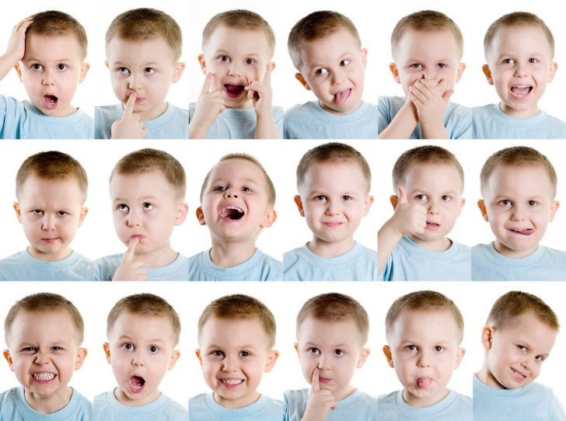
Κατηγορίες επικοινωνίας
Επικοινωνία
  TITLE…
Προφορική ή λεκτική επικοινωνία: επικοινωνία πρόσωπο με πρόσωπο, τηλέφωνο, ραδιόφωνο ή τηλεόραση και άλλα μέσα.
Μη λεκτική επικοινωνία: γλώσσα του σώματος, χειρονομίες, τρόπος ντυσίματος ή συμπεριφοράς — ακόμη και η μυρωδιά μας.
Γραπτή επικοινωνία: επιστολές, e-mail, βιβλία, περιοδικά, διαδίκτυο ή άλλα μέσα.
Οπτικοποιήσεις: γραφήματα και διαγράμματα, χάρτες, λογότυπα και άλλες οπτικές αναπαραστάσεις μπορούν να μεταφέρουν μηνύματα.

Slide 13
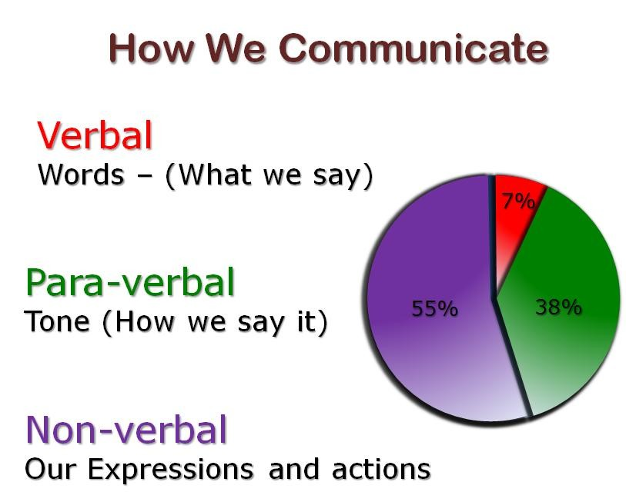
Επικοινωνία
  TITLE…

Slide 14
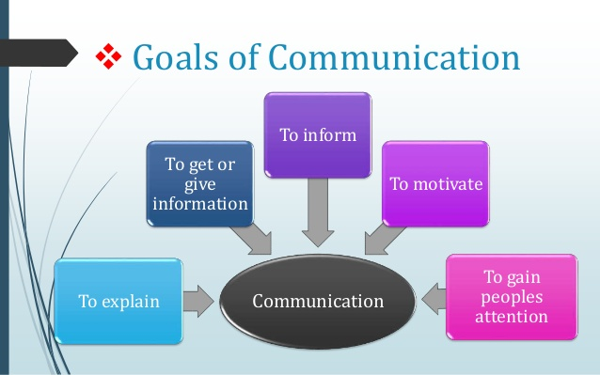
Στόχοι της επικοινωνίας
  TITLE…
Επικοινωνία: περιεχόμενο και σχέση
Ο καθορισμός του στόχου σας είναι το πρώτο βήμα στη διαδικασία της επικοινωνίας.
Πριν αναρωτηθείτε τι θα πείτε, είναι σημαντικό να γνωρίζετε:
ΤΙ ΘΕΛΩ ΝΑ ΠΕΤΥΧΩ;

Slide 15

Στόχοι της επικοινωνίας
  TITLE…
Επικοινωνία: περιεχόμενο και σχέση
Ο στόχος της επικοινωνίας είναι η έκφραση του αποτελέσματος που θέλετε να πετύχετε μέσα από την αλληλεπίδραση.
Ο στόχος πρέπει να είναι:
S – Συγκεκριμένος
M – Μετρήσιμος
A – Εφικτός
R – Ρεαλιστικός
T – Χρονικά προσδιορισμένος

Slide 16
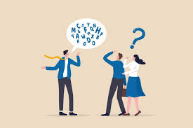
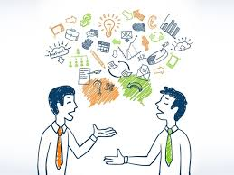
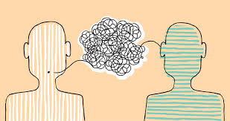
Συνήθη εμπόδια στην αποτελεσματική επικοινωνία
  TITLE…
Επικοινωνία: περιεχόμενο και σχέση
Χρήση εξειδικευμένης ορολογίας: Υπερβολικά περίπλοκοι, άγνωστοι ή/και τεχνικοί όροι.
Συναισθηματικά εμπόδια και ταμπού: Ορισμένοι άνθρωποι δυσκολεύονται να εκφράσουν τα συναισθήματά τους, ενώ ορισμένα θέματα μπορεί να θεωρούνται «απαγορευμένα» ή ταμπού. Τέτοια δύσκολα θέματα μπορεί να περιλαμβάνουν, χωρίς να περιορίζονται σε αυτά, την πολιτική, τη θρησκεία, τις αναπηρίες — νοητικές και σωματικές — τη σεξουαλικότητα και το φύλο, τον ρατσισμό και οποιαδήποτε άποψη μπορεί να θεωρηθεί μη δημοφιλής.
Έλλειψη προσοχής, αδιαφορία, περισπασμοί ή μη σχετικότητα του θέματος για τον παραλήπτη.
Διαφορές στην αντίληψη και στην οπτική γωνία.
Σωματικές αναπηρίες, όπως προβλήματα ακοής ή δυσκολίες στην ομιλία.

Slide 17
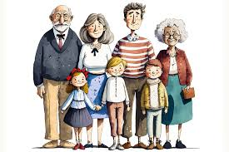
  Διαγενεακή επικοινωνία
Η διαγενεακή επικοινωνία αναφέρεται στη σύνδεση μεταξύ ατόμων διαφορετικών ηλικιακών ομάδων, δηλαδή διαφορετικών γενεών, με στόχο την προώθηση της αμοιβαίας κατανόησης και της ανταλλαγής γνώσεων.
Ως γενιά νοείται μια ομάδα ατόμων της ίδιας ηλικιακής ομάδας ή κοόρτης.
Μια γενιά δεν συνδέεται μόνο με την ηλικία, αλλά και με το πολιτιστικό περιβάλλον, τις τεχνολογικές γνώσεις και τις επικοινωνιακές συνήθειες. Τα στοιχεία αυτά μπορεί να παρουσιάζουν μικρές ή μεγάλες διαφορές, οι οποίες συχνά οδηγούν σε αντίθετες στάσεις ή αντιλήψεις.
Οι διαφορές μεταξύ των γενεών οφείλονται σε σημαντικά γεγονότα, εξελίξεις, μεταβολές και αλλαγές στις αξίες ή στα κοινωνικά πρότυπα.
Αυτές οι διαφορές επηρεάζουν έντονα τους τρόπους επικοινωνίας.

Slide 18
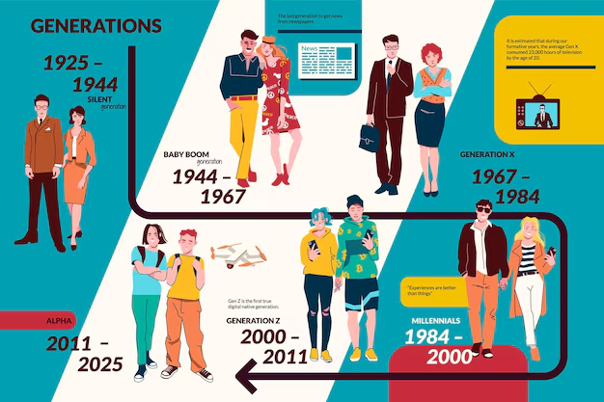
  Διαγενεακή επικοινωνία
Το 2023 συνυπάρχουν ταυτόχρονα πέντε ή και περισσότερες γενιές: οι Παραδοσιακοί / Silent Generation, οι Baby Boomers, η Γενιά X, οι Millennials / Γενιά Y και η Γενιά Z.
Freepik image
Οι συγκρούσεις, οι παρεξηγήσεις και η έλλειψη επικοινωνίας είναι συχνά αποτέλεσμα των διαφορών ανάμεσα στις διαφορετικές γενιές.

Slide 19
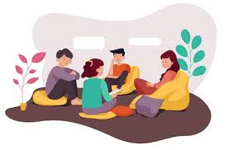
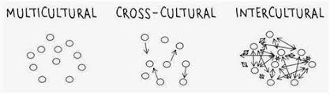

  Πολυπολιτισμική, διαπολιτισμική και διαπολιτιστική επικοινωνία
Η διαπολιτισμική επικοινωνία αφορά την ανταλλαγή μεταξύ ατόμων από διαφορετικούς πολιτισμούς. Ως πολιτισμός νοούνται οι ιδέες, τα έθιμα και η κοινωνική συμπεριφορά ενός συγκεκριμένου λαού ή μιας κοινωνίας.
Η πολυπολιτισμική επικοινωνία πραγματοποιείται μεταξύ ανθρώπων με διαφορετικά πολιτισμικά υπόβαθρα, συμπεριλαμβανομένων διαφορετικών εθνοτικών ομάδων και θρησκειών.
Η διαπολιτιστική επικοινωνία προχωρά ένα βήμα πέρα από τη διαπολιτισμική επικοινωνία και εμφανίζεται μεταξύ ανθρώπων που έχουν σημαντικές πολιτισμικές και κοινωνικές διαφορές. Πραγματοποιείται μεταξύ ανθρώπων που προέρχονται από διαφορετικά πολιτισμικά περιβάλλοντα και αφορά την επικοινωνία που λαμβάνει χώρα ανάμεσα σε πολιτισμούς.

Slide 20


  Πολυπολιτισμική, διαπολιτισμική και διαπολιτιστική επικοινωνία
Τα βασικά ζητήματα που επηρεάζουν αυτές τις τρεις μορφές επικοινωνίας είναι κυρίως τρία:
1) H γλώσσα 2) τα πολιτιστικά εμπόδια 3) ο εθνοκεντρισμός
1) Γλώσσα: Μπορεί να αποτελέσει πρόβλημα όταν ο αποστολέας και ο παραλήπτης δεν μιλούν ή δεν κατανοούν μια κοινή γλώσσα.
2) Πολιτισμικά εμπόδια: Εκφράζονται μέσα από την τάση των ανθρώπων να φιλτράρουν τις σκέψεις και τις εμπειρίες τους μέσα από το πρίσμα του δικού τους πολιτισμού. Κάθε άτομο εκτίθεται σε διαφορετικούς πολιτισμούς, έθιμα και πεποιθήσεις, που επηρεάζουν τον τρόπο με τον οποίο αλληλεπιδρά και αντιλαμβάνεται τον κόσμο. Αυτό συχνά οδηγεί σε παρεξηγήσεις και λανθασμένη επικοινωνία.
3) Εθνοκεντρισμός: Εκφράζεται μέσα από την τάση αξιολόγησης άλλων πολιτισμών με βάση τον δικό μας πολιτισμό. Αυτό οδηγεί σε προκαταλήψεις και στερεότυπα που αλλοιώνουν την επικοινωνία..

Slide 21

  Καλή πρακτική στη διαπολιτισμική επικοινωνία
Ως καλή πρακτική επιλέξαμε να αναφέρουμε το έργο PISH: Μάθηση βασισμένη στην επίλυση προβλημάτων, Διαπολιτισμική Επικοινωνία και STEM στην Ανώτατη Εκπαίδευση.
Το PISH χρηματοδοτήθηκε από το ευρωπαϊκό πρόγραμμα Erasmus Plus στον τομέα της διαπολιτισμικής επικοινωνίας, με στόχο δραστηριότητες μεταξύ ομοτίμων για φοιτητές STEM, δηλαδή στους τομείς των Φυσικών Επιστημών, της Τεχνολογίας, της Μηχανικής και των Μαθηματικών, σε ιδρύματα ανώτατης εκπαίδευσης.
Οι σύνδεσμοι του έργου είναι οι ακόλουθοι:
Un progetto europeo per favorire la comunicazione interculturale (asnor.it)

Slide 22

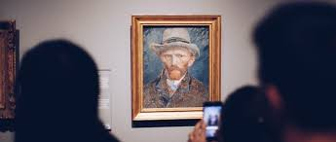
Επικοινωνία και κληρονομιά
Η επικοινωνία και η κληρονομιά είναι δύο έννοιες στενά συνδεδεμένες μεταξύ τους.
Η επικοινωνία είναι η ικανότητα να μοιραζόμαστε ιδέες, συναισθήματα και συγκινήσεις μέσα από διαφορετικά μέσα: λέξεις, ήχους, εικόνες κ.λπ. Αποτελεί τη βάση κάθε ανθρώπινης επαφής.
Η κληρονομιά είναι το σύνολο των παραδόσεων, πρακτικών και γνώσεων μιας συγκεκριμένης χώρας, κοινωνίας ή ομάδας ανθρώπων, που προέρχονται από το παρελθόν και συνεχίζουν να έχουν σημασία.
Η κληρονομιά μαθαίνεται, μεταδίδεται και διατηρείται μέσα από την επικοινωνία.

Slide 23
Επικοινωνία και κληρονομιά
Σε σχέση με την πολιτιστική και φυσική κληρονομιά:
Η διαγενεακή επικοινωνία είναι κρίσιμη για τη μεταφορά παραδόσεων, ιστοριών, πρακτικών και γνώσεων, οι οποίες συχνά περνούν από τη μία γενιά στην επόμενη.
Η διαπολιτισμική επικοινωνία διευκολύνει την ενσωμάτωση διαφορετικών οπτικών και κοσμοαντιλήψεων, δημιουργώντας ευκαιρίες για αμοιβαίο εμπλουτισμό.

Slide 24

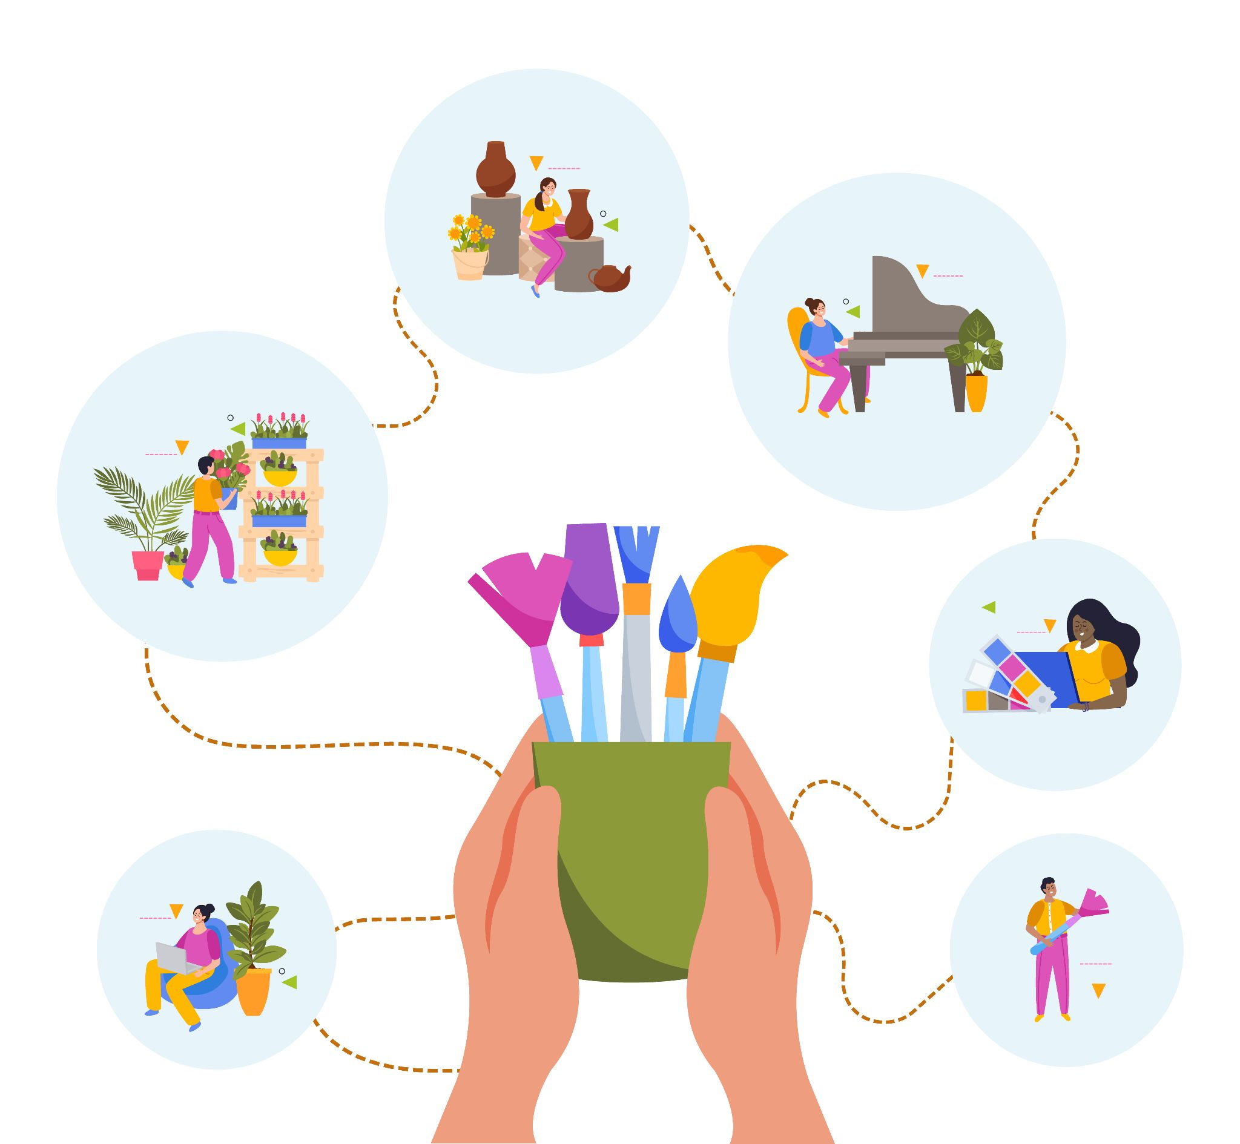
  Διαδραστική Δραστηριότητα 1: «Διαβατήριο Ευρωπαίου Πολίτη»
«Διαβατήριο Ευρωπαίου Πολίτη»
Πρόκειται για μια δημιουργική δραστηριότητα, στην οποία οι συμμετέχοντες καλούνται να δημιουργήσουν ένα «Διαβατήριο Ευρωπαίου Πολίτη». Εκτός από τα προσωπικά τους στοιχεία, θα περιγράψουν τον εαυτό τους καταγράφοντας πληροφορίες για τη χώρα τους, τον πολιτισμό τους, την καλλιτεχνική και ιστορική τους κληρονομιά κ.λπ. Μπορούν επίσης να εκφραστούν γραφικά και δημιουργικά.
Απαιτούμενα υλικά: Προβολέας και οθόνη, πρόσβαση στο διαδίκτυο, ασπροπίνακας και μαρκαδόροι, φυλλάδια με βασικές έννοιες.
Οι συμμετέχοντες μπορούν να δημιουργήσουν το διαβατήριό τους ατομικά ή σε μικρές ομάδες. Η δεύτερη επιλογή είναι προτιμότερη, καθώς ενισχύει τη δημιουργικότητα και μπορεί να είναι ιδιαίτερα χρήσιμη όταν οι συμμετέχοντες έχουν κοινή καταγωγή, γλώσσα ή πολιτισμό.
https://www.freepik.com/free-vector/passport-with-flight-tickets-white-background_24459631.htm#fromView=search&page=1&position=7&uuid=1ecf90dc-5acd-42af-978b-3a79b3ede379
Source: Freepik, by macrovector
https://www.freepik.com/free-vector/creative-people-flat-design-concept-with-human-hands-holding-brushes-drawing-little-persons-involved-art-music-dancing-vector-illustration_37421460.htm#fromView=search&page=1&position=3&uuid=0d99e143-8f99-442d-ba97-4ed4e83f8ea4

Slide 25

  Διαδραστική Δραστηριότητα 2: Ταινία
Παρακολούθηση ταινίας
Πρόκειται για μια ήρεμη δραστηριότητα, η οποία μπορεί να φανεί ιδιαίτερα χρήσιμη για τη συζήτηση που θα ακολουθήσει. Περιλαμβάνει την παρακολούθηση μιας σύντομης ταινίας. Για την Ιταλία, η ταινία μπορεί να είναι το «Zoran, il mio nipote scemo» / «Zoran, ο χαζός ανιψιός μου».
Η ταινία θα πρέπει να αναδεικνύει προβλήματα και ζητήματα διαπολιτισμικής ή διαγενεακής επικοινωνίας.
Μετά το βίντεο, θα ακολουθήσει συζήτηση πάνω στα βασικά θέματα.
Οι εκπαιδευτές θα ενθαρρύνουν τη συζήτηση, προσπαθώντας να συμπεριλάβουν όλους τους συμμετέχοντες και να συλλέξουν διαφορετικές οπτικές.
Ο/Η εκπαιδευτής/τρια μπορεί να χρησιμοποιήσει έναν πίνακα με μαρκαδόρους για να δημιουργήσει ένα διάγραμμα φυσαλίδων με τις απόψεις που θα συγκεντρωθούν.
Απαιτούμενα υλικά: Προβολέας και οθόνη, πρόσβαση στο διαδίκτυο, ασπροπίνακας και μαρκαδόροι.

Slide 26

  Διαδραστική Δραστηριότητα 3: Παιχνίδι ρόλων — Μάντεψε την καταγωγή
Μάντεψε την καταγωγή
Σε αυτή τη δραστηριότητα, η ομάδα χωρίζεται σε μικρές ομάδες των 4–5 ατόμων.
Η βασική προϋπόθεση είναι ότι κανείς δεν γνωρίζει τη γεωγραφική καταγωγή των άλλων.
Κάθε άτομο πρέπει να αφηγηθεί ένα περιστατικό από τη ζωή του, να περιγράψει ένα αντικείμενο ή ένα φαγητό που συνδέεται με στοιχεία της πολιτιστικής του κληρονομιάς. Για παράδειγμα: «Το πρωί πήγα να προσευχηθώ στο τζαμί…», «Στο μεσημεριανό φάγαμε ψωμί και panelle…». Οι υπόλοιποι πρέπει να μαντέψουν από πού προέρχεται.
Απαιτούμενα υλικά: Προβολέας και οθόνη, πρόσβαση στο διαδίκτυο, ασπροπίνακας και μαρκαδόροι.
Εναλλακτική εκδοχή σε δύο ομάδες:
1η ομάδα — Οικοδεσπότες: παρουσιάζουν εικόνες έργων τέχνης ή πολιτιστικής κληρονομιάς από διαφορετικές χώρες, όπως το Κολοσσαίο, ο Πύργος του Άιφελ κ.λπ. Κάθε εικόνα ή ομάδα εικόνων συνδέεται με ένα ή περισσότερα άτομα της ομάδας που προέρχονται από τον συγκεκριμένο τόπο.
2η ομάδα — Ταξιδιώτες: καλούνται να επιλέξουν ποια από αυτά τα μνημεία τους εντυπωσιάζει και ποιο θα ήθελαν να επισκεφθούν σε ένα μελλοντικό ταξίδι. Με βάση την εικόνα που επιλέχθηκε, το άτομο ή τα άτομα από την πρώτη ομάδα δίνουν πληροφορίες για τον τόπο και τη σχετική κληρονομιά.

Slide 27
  Διαδραστική Δραστηριότητα 4: Παιχνίδι ρόλων — Πού θα θέλατε να ταξιδέψετε;
Πού θα θέλατε να ταξιδέψετε;
Σε αυτή τη δραστηριότητα, η ομάδα χωρίζεται σε δύο ομάδες: τους οικοδεσπότες και τους ταξιδιώτες.
Οι οικοδεσπότες παρουσιάζουν μια συλλογή 4–5 εικόνων, έργων τέχνης ή στοιχείων πολιτιστικής κληρονομιάς που αντιπροσωπεύουν τη χώρα τους, όπως το Κολοσσαίο, ο Πύργος του Άιφελ κ.λπ. Θα υπάρχουν περισσότερες από μία συλλογές εικόνων.
Οι ταξιδιώτες επιλέγουν, μέσα από τις εικόνες, ποια χώρα θα ήθελαν να επισκεφθούν στο επόμενο ταξίδι τους.
Με βάση την εικόνα που επέλεξαν, οι ταξιδιώτες «φιλοξενούνται» από τους οικοδεσπότες, οι οποίοι τους ξεναγούν νοητά στη χώρα τους, περιγράφοντας και παρουσιάζοντας τη φυσική και πολιτιστική της κληρονομιά.
Απαιτούμενα υλικά: Προβολέας και οθόνη, πρόσβαση στο διαδίκτυο, ασπροπίνακας και μαρκαδόροι.
Η δραστηριότητα αυτή συνδέεται με το Μάθημα 2 και με τη δημιουργία του Ενοριακού Χάρτη.

Slide 28

  Συζήτηση και Αναστοχασμός
Ερωτήσεις για ομαδική συζήτηση:
Έχετε αντιμετωπίσει ποτέ δυσκολίες στην επικοινωνία σε πολυπολιτισμικό, διαπολιτισμικό ή διαπολιτιστικό περιβάλλον;
Ποια άλλα εμπόδια στην επικοινωνία θεωρείτε σημαντικά και γιατί;
Πιστεύετε ότι οι σύγχρονες τεχνολογίες αποτελούν εμπόδιο ή ευκαιρία για την επικοινωνία;
Ποιος τρόπος επικοινωνίας είναι πιο αποτελεσματικός για τη μετάδοση της πολιτιστικής και φυσικής κληρονομιάς; Προφορικός, οπτικός, μουσικός ή άλλος;
Πιστεύετε ότι είναι δυνατή η επικοινωνία μεταξύ γενεών που απέχουν πολύ μεταξύ τους ηλικιακά ή εμπειρικά;
Συμπέρασμα:
Η πορεία της επικοινωνίας είναι ένας δρόμος χωρίς τέλος. Η επικοινωνία χρειάζεται να αλλάζει και να προσαρμόζεται, ώστε να εκφράζει νέες έννοιες, ιδέες, συναισθήματα και συγκινήσεις που συνδέονται με τις νέες κοινωνίες.
Η πρόκληση είναι να μπορούμε να επικοινωνούμε την κληρονομιά του παρελθόντος, να διατηρούμε τις ταυτότητές μας και, ταυτόχρονα, να μην δημιουργούμε εμπόδια με διαφορετικούς πολιτισμούς.
Source,Freepik, free image by pch.vector
https://www.freepik.com/free-vector/people-talking-arguing_9176206.htm#fromView=search&page=1&position=32&uuid=9ec0301a-dddf-4d25-a241-a5349c9e3205

Slide 29







2023-1-EE01-KA220-ADU-000150753
Ευχαριστούμε για την προσοχή σας
ΕΤΑΙΡΟΙ
Με την επιχορήγηση της Ευρωπαϊκής Ένωσης. Ωστόσο, οι απόψεις και οι γνώμες που διατυπώνονται εκφράζουν αποκλειστικά τις απόψεις των συντακτών και δεν αντιπροσωπεύουν κατ’ ανάγκη τις απόψεις της Ευρωπαϊκής Ένωσης ή της Εθνικής Υπηρεσίας της Εσθονίας. Ούτε η Ευρωπαϊκή Ένωση ούτε η χορηγούσα αρχή μπορούν να θεωρηθούν υπεύθυνες γι’ αυτές.

